Slide 1

Контрольно-кассовая техника,
производства АО «Калугаприбор»
2019 год

Slide 2


Slide 3

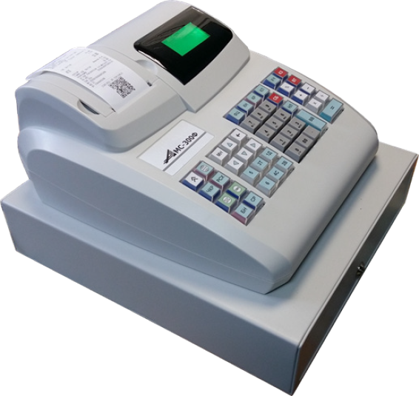
^{Контрольно-кассовая техника}
^{АМС-300Ф}
Полноценное рабочее место кассира не требующее дополнительных устройств и компьютера, отвечающее требованиям ФЗ-54.
АМС-300Ф предоставляет пользователю полный функционал по оформлению расчетов для предприятий торговли, услуг, банковских и платежных агентов, интернет магазинов и других предприятий где необходимо применение ККТ.
Возможно подключение сканера, весов, банковского терминала.
ККТ поставляется с электромеханическим денежным ящиком.

Slide 4
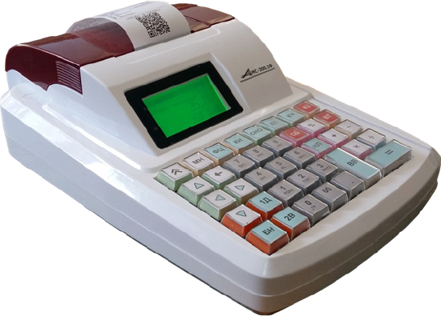
^{Контрольно-кассовая техника}
^{АМС-300.1Ф}
Полноценное рабочее место кассира не требующее дополнительных устройств и компьютера, отвечающее требованиям ФЗ-54.
АМС-300.1Ф предоставляет пользователю полный функционал по оформлению расчетов для предприятий торговли, услуг, банковских и платежных агентов, интернет магазинов и других предприятий где необходимо применение ККТ.
Возможно подключение сканера, весов, банковского терминала.

Slide 5
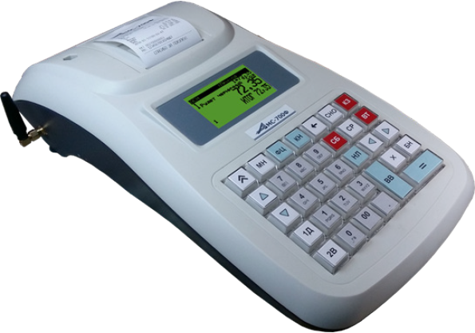
^{Контрольно-кассовая техника}
^{АМС-700Ф}
Полноценное рабочее место кассира не требующее дополнительных устройств и компьютера, отвечающее требованиям ФЗ-54.
АМС-700Ф предоставляет пользователю полный функционал по оформлению расчетов для предприятий торговли, услуг, банковских и платежных агентов, интернет магазинов и других предприятий где необходимо применение ККТ.
Возможно подключение сканера, весов, банковского терминала.
Встроенный аккумулятор

Slide 6
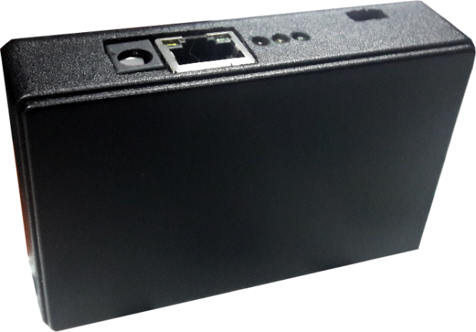
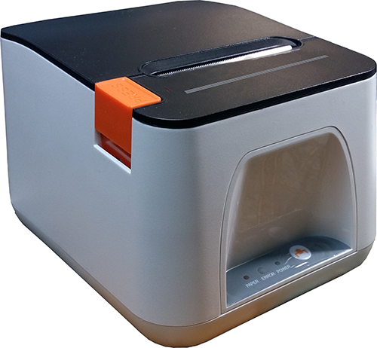
^{Контрольно-кассовая техника}
^{Облако-1Ф}
^{Облако-1Ф исполнение 2}
Современная Интернет-касса, отвечающая требованиям ФЗ-54.
Инновационное решение в области кассового обслуживания
Облачный сервис для подключения онлайн и оффлайн точек продаж и ККТ
Современный фискальный регистратор для сфер торговли и услуг, отвечающий требованиям ФЗ-54.
Открытый протокол управления по сетям TCP/IP без необходимости установки драйверов позволяет спроектировать АРМ кассира для любой операционной системы.
Работа в системах автоматизации, ЕГАИС, поддерживается работа с системой программ «1С:Предприятие»

Slide 7
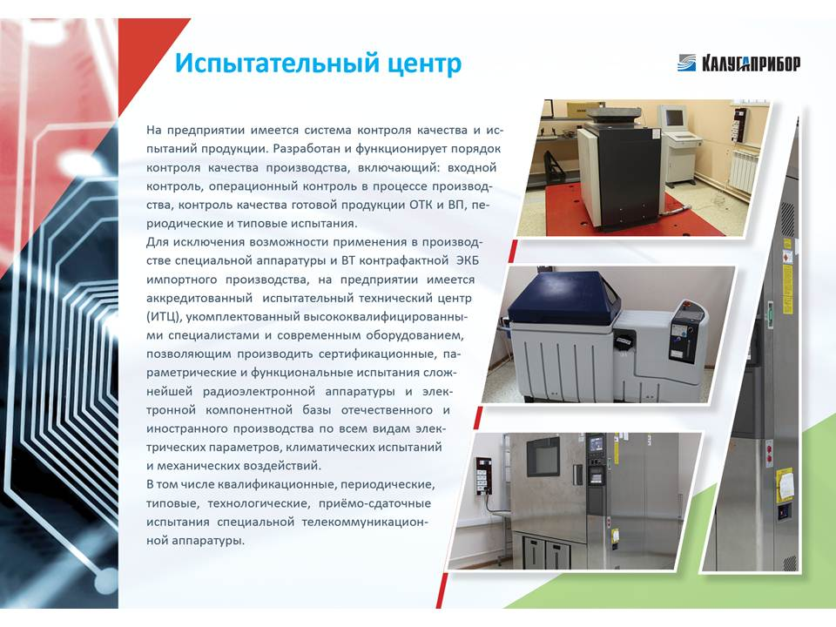

Slide 8


Slide 9
Спасибо за внимание

